Slide 1
КИПР / ДЛЯ ИНЖЕНЕРНЫХ ИЗЫСКАНИЙ
От договора
до денег
Сроки, команда и выполнение — в одной производственной системе.
ИГДИ
ИГИ
ИГМИ
ИЭИ
Комплексная Интеллектуальная Производственная Система
01 / 12

Slide 2
ПРОИЗВОДСТВЕННЫЙ ЦИКЛ
У каждого этапа есть место
в общей картине
Договор связывает планирование, исполнение и финансовые контрольные точки.
01
02
03
04
Договор и КСГ
Загрузка команды
Факт и отчёт
Приёмка и оплата
Один объект связывает работу руководителя, исполнителя и финансовой функции.
02 / 12

Slide 3
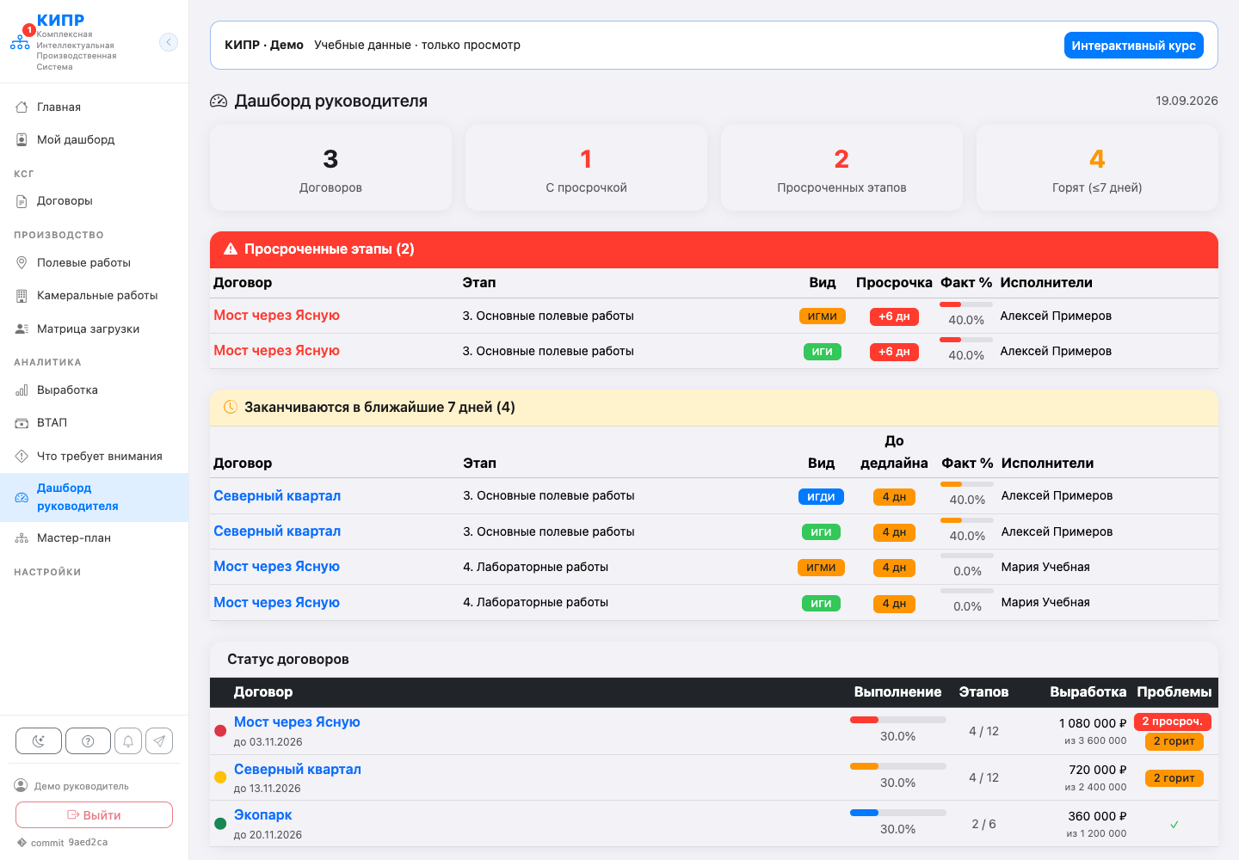
РУКОВОДИТЕЛЮ
Начните день
с отклонений
Просроченные и ближайшие этапы помогают выбрать приоритеты производственного совещания.
Дашборд руководителя · учебные данные
03 / 12

Slide 4
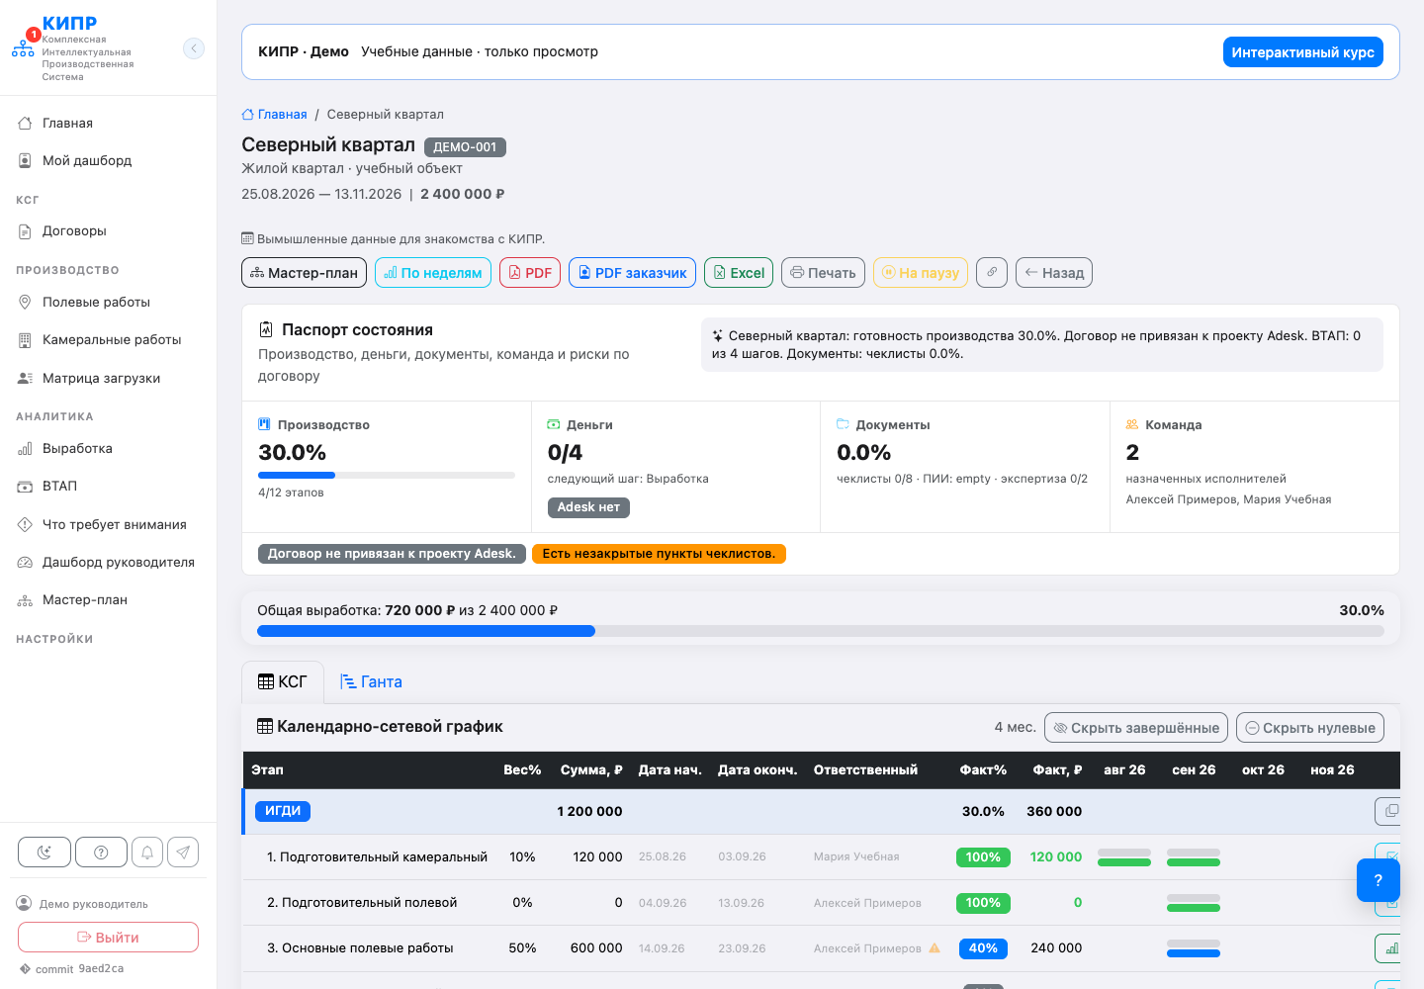
ДОГОВОР И КСГ
Сроки и выполнение видны в контексте договора
Паспорт объединяет производство, деньги, документы, команду и риски. КСГ раскрывает этапы и план/факт.
Карточка договора · учебные данные
04 / 12

Slide 5
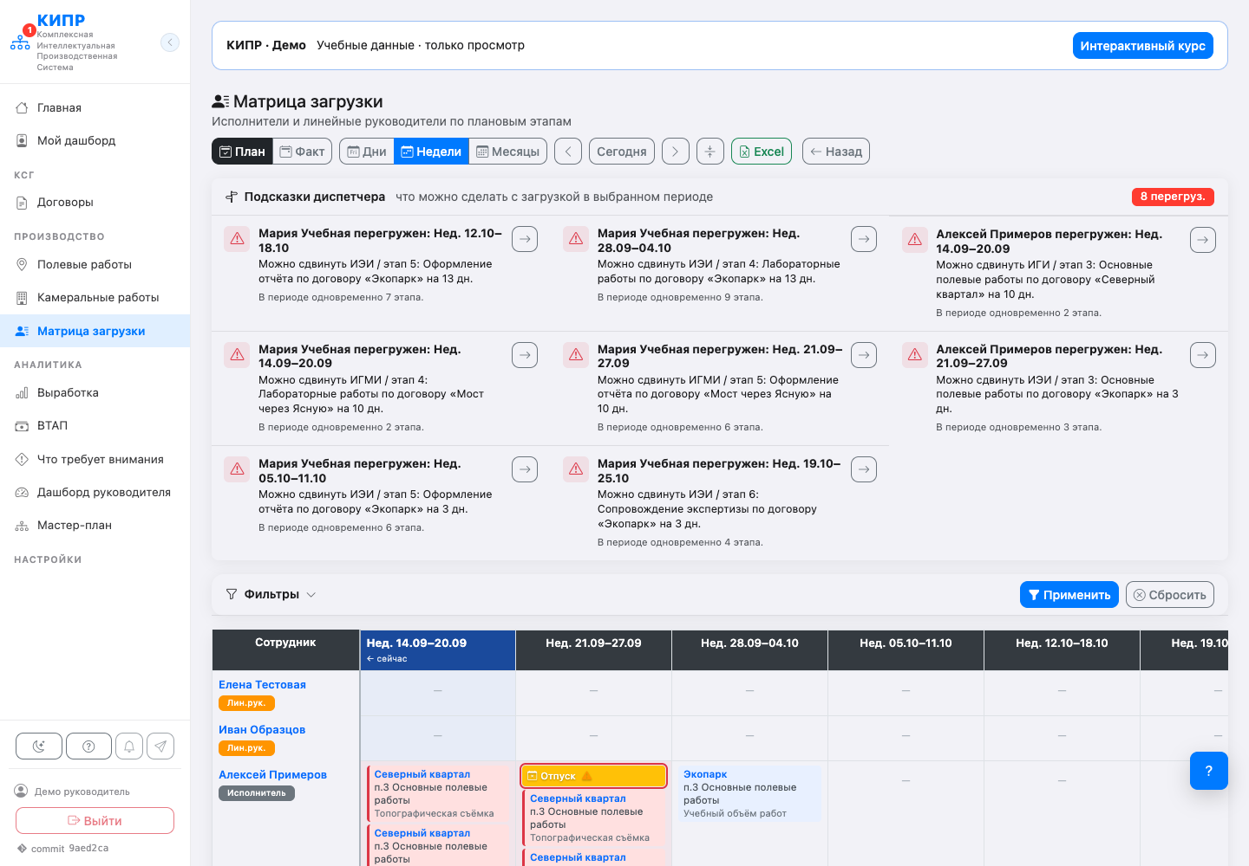
РЕСУРСЫ
Увидеть перегрузку
до нового назначения
Матрица «сотрудник × период» показывает пересечения работ и отсутствия. Доступны режимы плана и факта.
Матрица загрузки · учебные данные
05 / 12

Slide 6
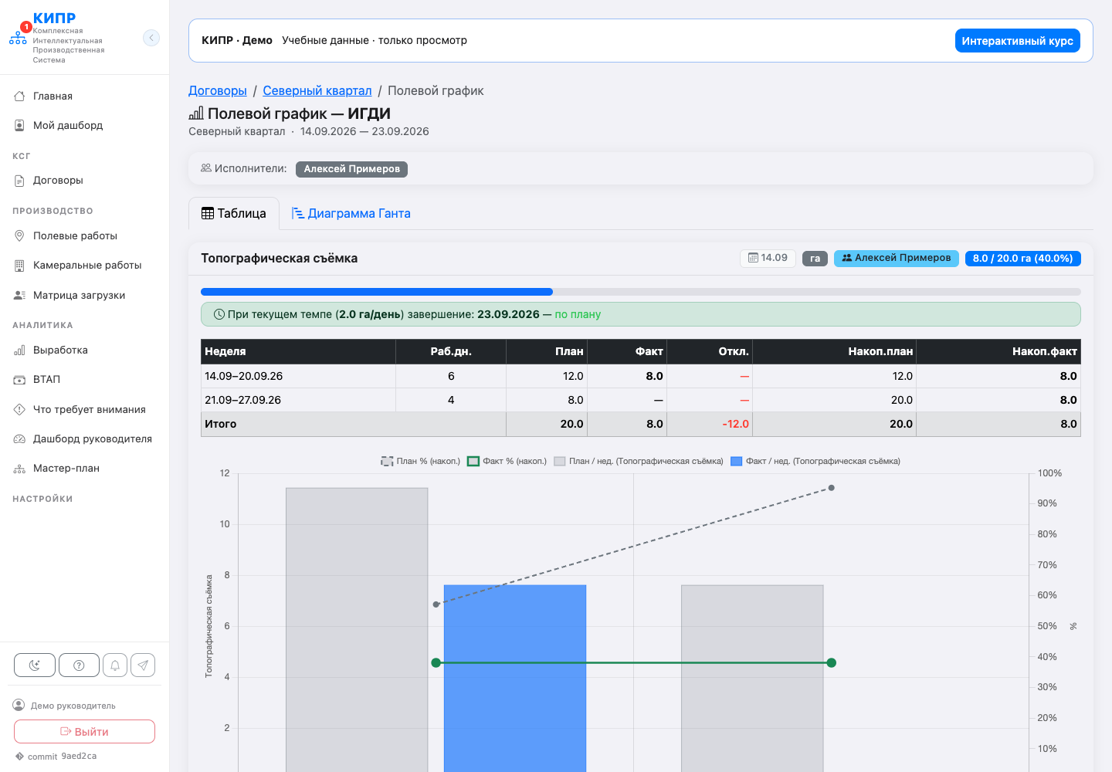
ИСПОЛНЕНИЕ
Из объёмов —
в прогресс этапа
Полевой график сравнивает объёмы по дням. Камеральные чеклисты отражают выполнение взвешенных операций.
Полевой график · учебные данные
06 / 12

Slide 7
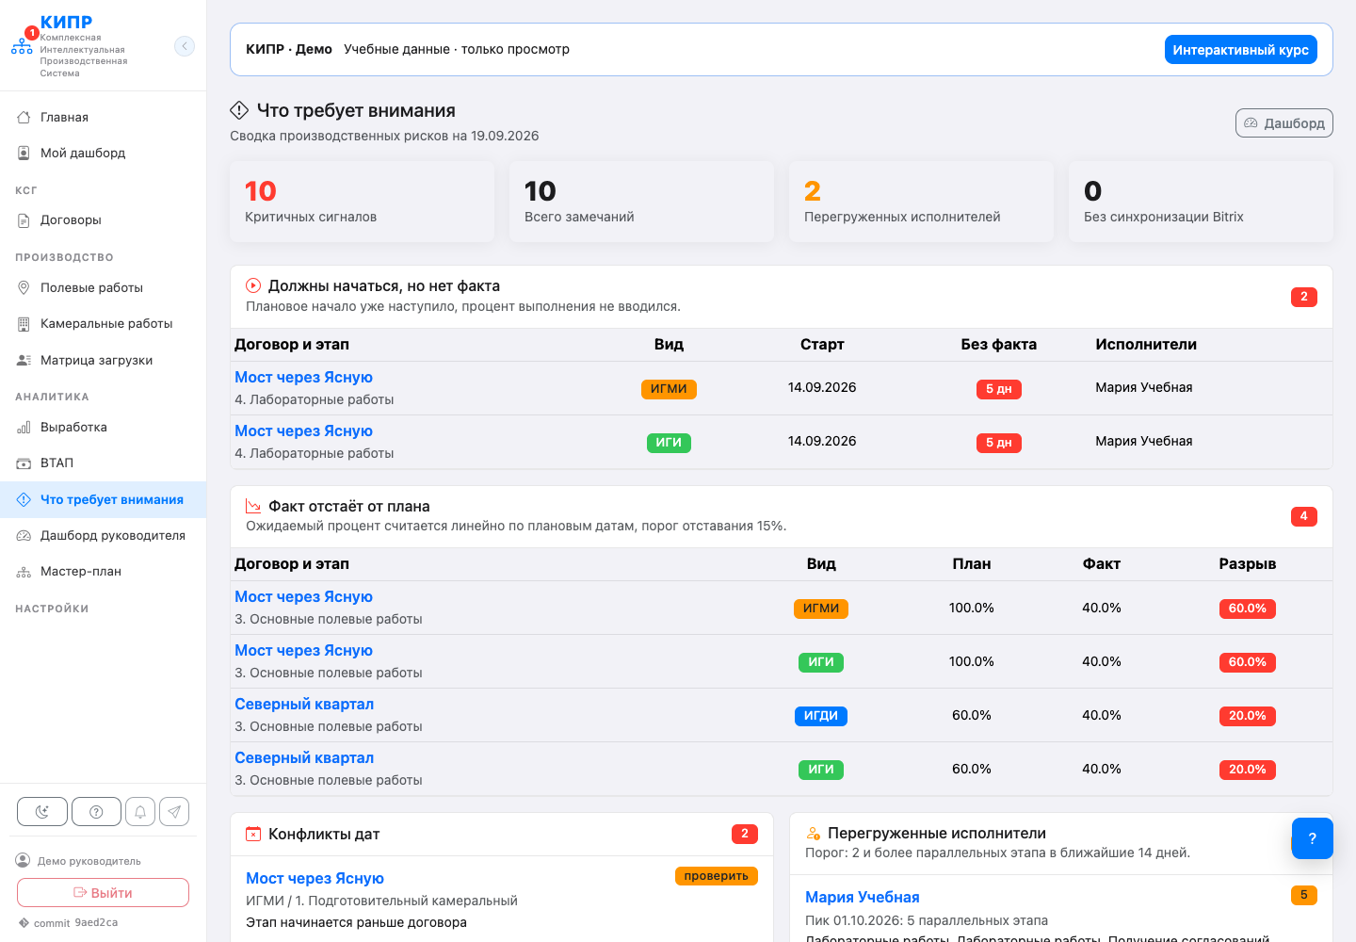
КОНТРОЛЬ
От сигнала риска — к конкретному договору
Отставание, конфликты дат и незаполненные назначения собраны в центре внимания руководителя.
Центр рисков · учебные данные
07 / 12

Slide 8
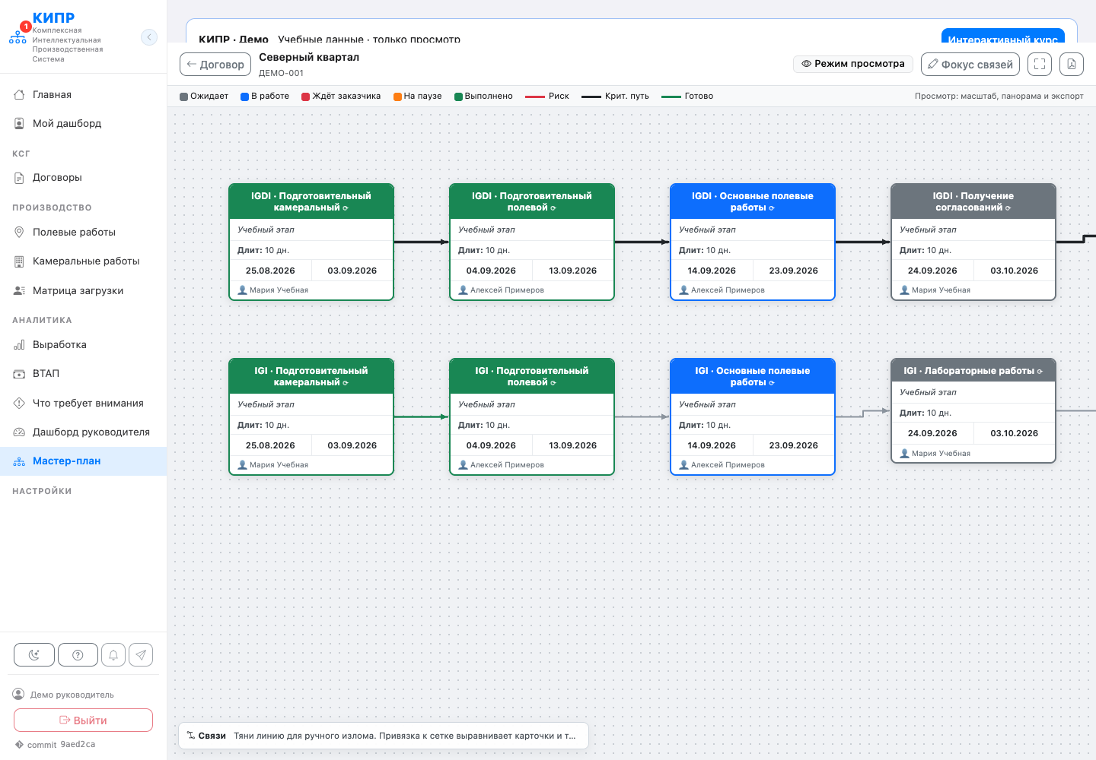
ПОСЛЕДОВАТЕЛЬНОСТЬ РАБОТ
Мастер-план объясняет
связи между этапами
Сетевой график дополняет календарь: показывает узлы, связи, ответственных и сроки на одном холсте.
Мастер-план · учебные данные
08 / 12

Slide 9
ФИНАНСОВЫЙ ЦИКЛ
Выполнено —
ещё не оплачено
ВТАП разделяет четыре контрольные точки с плановыми и фактическими датами.
01
02
03
04
Выработка
Техприёмка
Актирование
Поступление
Путь от завершения производства до денег. ВТАП не заменяет бухгалтерский учёт.
09 / 12

Slide 10
РАБОЧАЯ ЭКОСИСТЕМА
Подключайте существующие
инструменты компании
Каждая интеграция решает конкретную задачу и настраивается отдельно.
Битрикс24
Telegram
Договоры, задачи и чеклисты
Полевой факт, голос и уведомления
Adesk
ИИ-ассистент
Бюджеты проектов
Поиск данных и подтверждаемые действия
В публичном демо интеграции и реальный ИИ отключены; необходимы отдельные ключи и настройка.
10 / 12

Slide 11
ВНЕДРЕНИЕ
Начните с пилота
на ваших процессах
Согласуйте результат пилота до переноса всей компании в систему.
01
02
03
04
Демо
Пилот
Оценка
Запуск
Знакомство с основными разделами
2–3 договора и ответственные
Сроки, регулярность факта, время сводки
Обучение и сопровождение
Домен может быть вашим или клиентским. Для каждой компании — отдельный экземпляр и база.
11 / 12

Slide 12
СЛЕДУЮЩИЙ ШАГ
Пройдите маршрут
руководителя за 7 минут
Изучите учебные договоры, загрузку, выполнение, риски и деньги в интерактивном демо.
12 шагов
Только просмотр
Можно продолжить позже
Для обсуждения пилота подготовьте пример договора, список ролей и используемые интеграции.
12 / 12

